Slide 1

Rocket MQ —消息中间件
分享人：田甜
RocketMQ官网代码链接：http://rocketmq.apache.org/docs/simple-example/

Slide 2
目录
CONTENT
1
消息中间件的介绍
2
RocketMQ的原理
3
RocketMQ的用法

Slide 3
1
RocketMQ的介绍
1.1 为什么要用消息队列?
主要原因是由于在高并发环境下，由于来不及同步处理，请求往往会发生堵塞，比如说，大量的insert，update之类的请求同时到达MySQL，直接导致无数的行锁、表锁，甚至最后请求会堆积过多，导致触发连接错误。通过使用消息队列，我们可以异步处理请求，从而缓解系统的压力。常见的消息队列有ActiveMQ、RabbitMQ、kafka 和 RocketMQ。

Slide 4
消息中间件的介绍
01

Slide 5
1
RocketMQ的介绍
1.2 四种消息队列的介绍
1.2.1 ActiveMQ
ActiveMQ是Apache出品的，完全支持一个完全支持JMS1.1和J2EE 1.4规范的框架。
特点：
1.多种语言和协议编写客户端。语言: Java,C,C++,C#,Ruby,Perl,Python,PHP。应用协议： OpenWire,Stomp
REST,WS Notification,XMPP,AMQP；
2. 完全支持JMS1.1和J2EE 1.4规范 （持久化，事务)；
3. 支持Spring，ActiveMQ可以很容易内嵌到使用Spring的系统里面去；
4.支持通过JDBC提供高速的消息持久化；
5.不适用于上千个队列的应用场景。
Notes:
JMS即Java消息服务（Java Message Service）应用程序接口，是一个Java平台中关于面向消息中间件（MOM）的API

Slide 6
1
RocketMQ的介绍
1.2.2 RabbitMQ
RabbitMQ于 2007 年发布，是一个在 AMQP (高级消息队列协议)基础上完成的，可复用的企业消息系统，是主流的消息中间件之一。
特点：
1.支持多种编程语言和多种通信协议；消息队列性能高，并支持高并发，但是不利于做二次开发和维护；
2.消息在发送到客户端之前可以在中央节点上排队。此特性使得RabbitMQ易于使用和部署，适宜于很多场景如路由、负载均衡或消息持久化等。但是，这使得它的可扩展性差，速度较慢，因为中央节点增加了延迟，消息封装后也比较大；
3.有消息确认机制和持久化机制，以及有丰富的界面管理。

Slide 7
1
RocketMQ的介绍
1.2.3 Kafka
Kafka 是一个 分布式消息发布订阅 系统。它最初由 LinkedIn 公司为了统计日志 而设计的。
特点：
1.吞吐量大，即使是非常普通的硬件，Kafka也可以支持每秒数百万的消息；
2.支持分布式，具有较高的 可用性 和 可靠性，支持持久化，理论上支持 消息无限堆积；
3.支持 消息顺序，但是 一台代理宕机(挂掉)后，就会产生 消息乱序；
4.消费发送失败不支持重试。

Slide 8
1
RocketMQ的介绍
1.2.4 RocketMQ
rocketmq是阿里巴巴开源的一款分布式的消息中间件，是实现分布式系统中解耦、异步消息、流量销锋、日志处理等。
特点：
1. 能够保证消息的顺序；
2.提供丰富的消息拉取模式（可以任意定义你的拉取方式）；
3.高效的订阅者水平扩展能力（通过一个consumerGroup的方式做到consumer的方便扩容）；
4.实时的消息订阅机制（消息的实时推送）；
5.亿级消息堆积能力（利用消息队列把大量的请求暂存起来，分散到相对长的一段时间内处理）。
Notes:
消息队列就是存放消息的一个队列，至于问什么要用消息队列呢？是因为... 因此，阿里巴巴开发了 RocketMQ-分布式的消息中间件

Slide 9
1.3 四种消息队列的比较
特点 | RabbitMQ | ActiveMQ | Kafka | RocketMQ
所属公司 | Mozilla Public License | Apache | Apache | Alibaba-Apache
开发语言 | Erlang | java | Scala&java | java
客户端支持语音 | 几乎支持所有常用语言 | Java、C、C++、PHP、Python、.net等 | Java、C、C++、PHP、Python、.net等 | Java、C++
协议支持 | 多种协议：SMTP、XMPP、AMQP等 | OpenWire、STOMP、REST、AMQP等 | 自己定义的协议 | 自己定义的协议
消息批量操作 | 不支持 | 支持 | 支持 | 支持
消息推拉模式 | Pull/Push均支持 | Pull/Push均支持 | Pull | Pull/Push均支持
单机吞吐量 | 万级 | 万级 | 十万级 | 十万级
是否有序 | 要想有序只能使用一个客户端 | 可以支持有序 | 有序 | 有序
事务 | 不支持 | 支持 | 不支持 | 支持
Notes:
Kafka 在于 分布式架构，RabbitMQ 基于 AMQP 协议 来实现，RocketMQ 的思路来源于 Kafka，改成了 主从结构，在 事务性 和 可靠性 方面做了优化。广泛来说，电商、金融 等对 事务一致性 要求很高的，可以考虑 ActiveMQ 和 RocketMQ，对 性能要求高 的可考虑 Kafka。
单机吞吐量单位：**/每秒 (万的消息/S)

Slide 10
1
RocketMQ的介绍
1.4 RocketMQ的组成
1） Name Server
一个或多个服务器。其他各个角色的机器都要定期向NameServer上报自己的状态，超时不上报的话， NameServer 认为某个机器出故障不可用了，其他的组件会把这个机器从可用列表里移除。
2）Broker
代理商，负责存储和转发消息。Broker分为Master和Slave，一个Master可以对应多个Slave，但是一个Slave只能对应一个Maste，BrokerId为0表示Master，BrokerId非0表示Slave。
3）Producer
消息生产者，与Name Server其中一个节点建立连接。定期从Name Server取Topic信息。并向提供该Topic的Master建立长连接，定时向Master发送信息。如简单消息，顺序消息，定时消息等等。
4）Consumer
消息消费者，与Name Server其中一个节点建立连接。定期从Name Server取Topic信息。并向提供该Topic的Master，Slave建立长连接，定时向Master发送信息， 且定时向Master、Slave发送心跳。Consumer既可以从Master订阅消息，也可以从Slave订阅消息，订阅规则由Broker的配置决定。
Notes:
DefaultMQPushConsumer是由系统控制读取操作，系统收到消息后自动调用处理函数来处理消息；
DefaultMQPullConsumer处理消息由使用者自主控制。
Namesrv: 存储当前集群所有Broker信息，以及Topic跟Broker的对应关系。
Broker: 集群最核心模块，主要负责Topic消息存储、消费者的消费位点管理（消费进度）。
Producer: 消息生产者，每个生产者都有一个ID(编号)，多个生产者实例可以共用同一个ID。同一个ID下所有实例组成一个生产者集群。
Consumer: 消息消费者，每个订阅者也有一个ID(编号)，多个消费者实例可以共用同一个ID。同一个ID下所有实例组成一个消费者集群。
---------------------

Slide 11
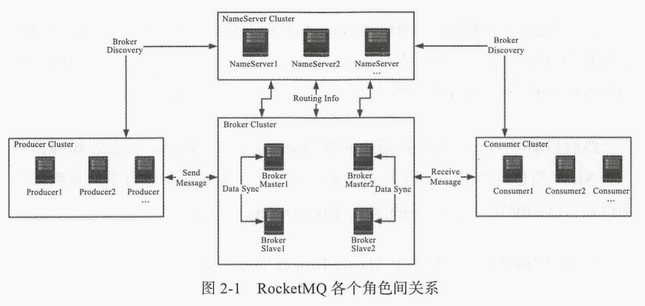
1
RocketMQ的介绍
1.4 Producer 、 Consumer 、Broker 和NamsServer 之间的关系？
这四个的关系，如同咱们快递公司，Producer是发件， Consumer是收件，Broker是各个网点或分公司，NamsServer就是总部。
Notes:
简单来说 发件人想要发送快递，下单后，管理中心会把这个订单分给某个网点，收件人想要看自己的快件走哪了，就在管理中心那里查看。

Slide 12
RocketMQ的原理
02

Slide 13
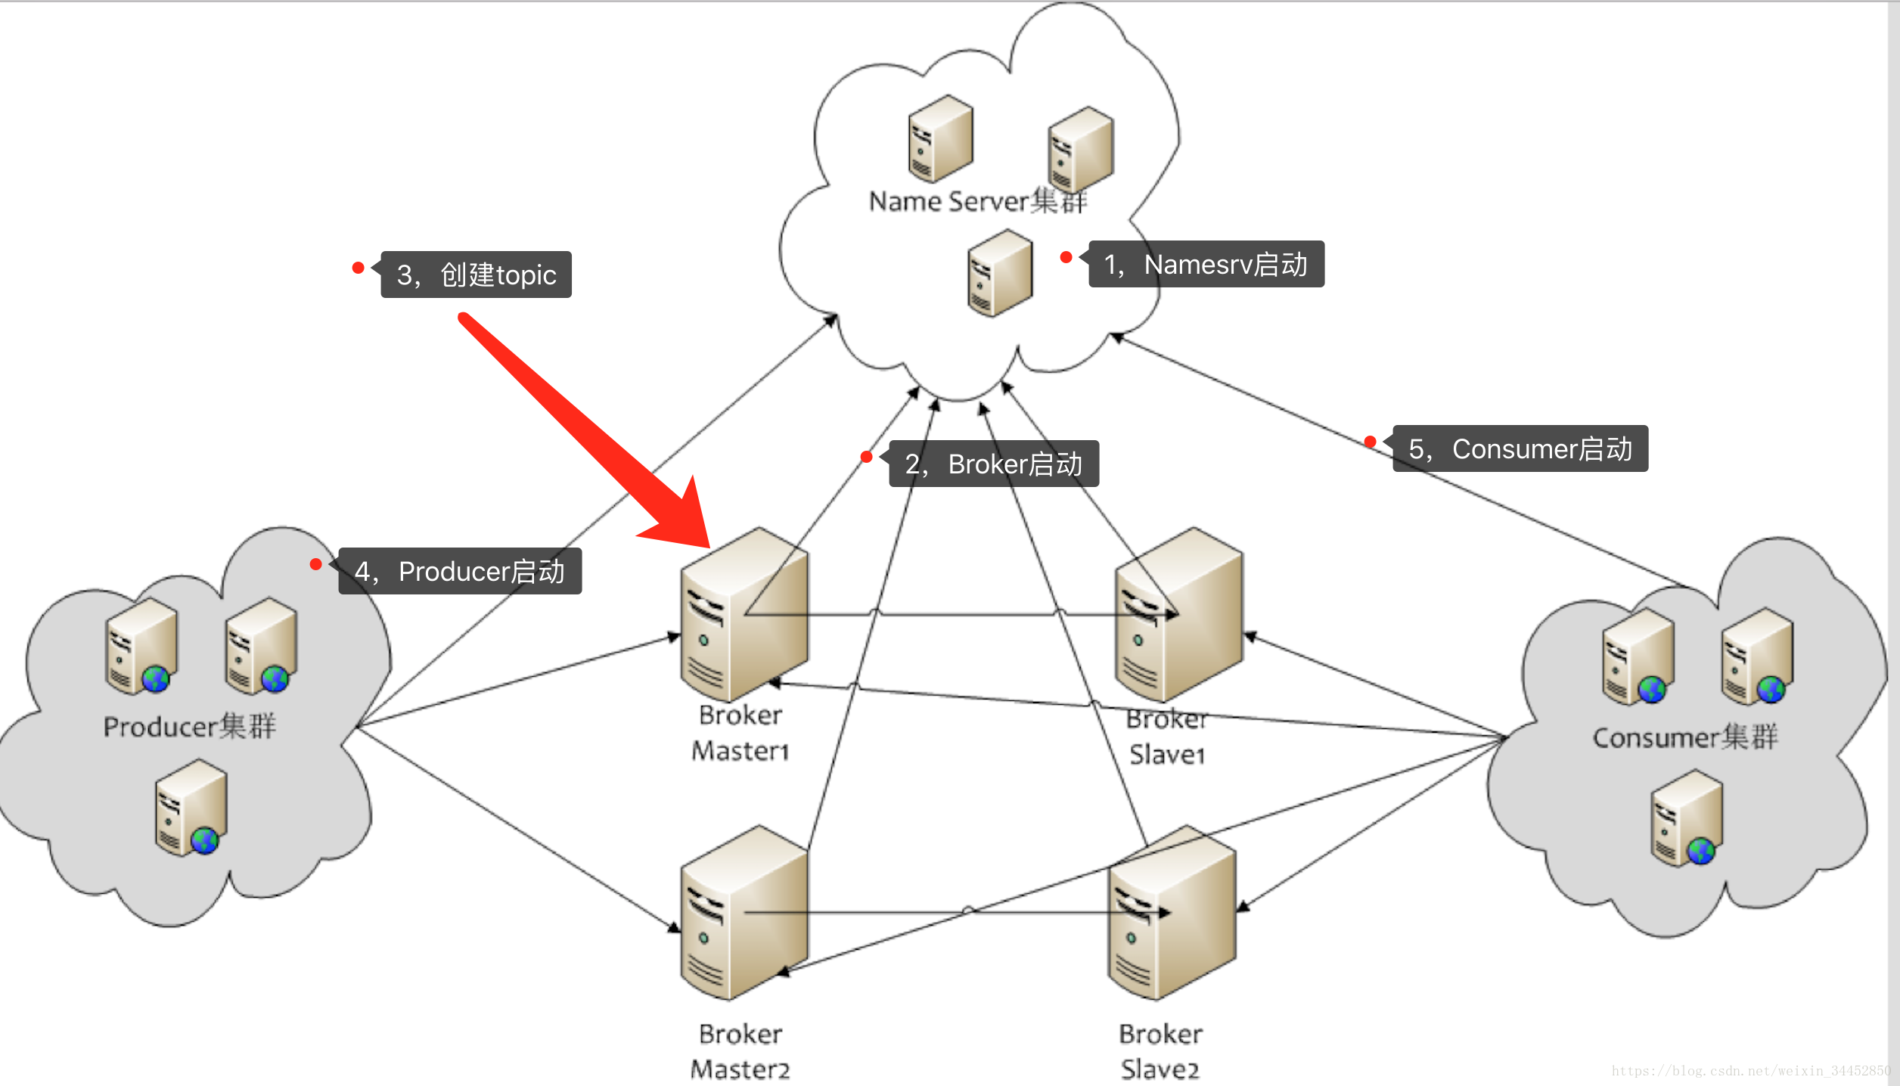
2
RocketMQ的原理
2.1 RocketMQ的工作流程
1）启动Namesrv，Namesrv起来后监听端口，等待Broker、Produer、Consumer连上来，相当于一个路由控制中心。
2）Broker启动，跟所有的Namesrv保持长连接，定时发送心跳包。心跳包中包含当前Broker信息(IP+端口等)以及存储所有topic信息。注册成功后，namesrv集群中
就有Topic跟Broker的映射关系。
3）收发消息前，先创建topic，创建topic时需要
指定该topic要存储在哪些Broker上。也可以
在发送消息时自动创建Topic。
Notes:
如何指定 topic存储在哪些Broker上，是namesrv指定。

Slide 14
2
RocketMQ的原理
4）Producer发送消息，启动时先跟Namesrv集群中的其中一台建立长连接，并从Namesrv中获取当前发送的Topic 存在哪些Broker上，然后跟对应的Broker建长连接，直接向Broker发消息。
5）Consumer跟Producer类似。跟其中一台Namesrv建立长连接，从Namesrv中获取当前订阅Topic 存在哪些Broker，然后直接跟Broker建立连接通道，开始消费消息。

Slide 15
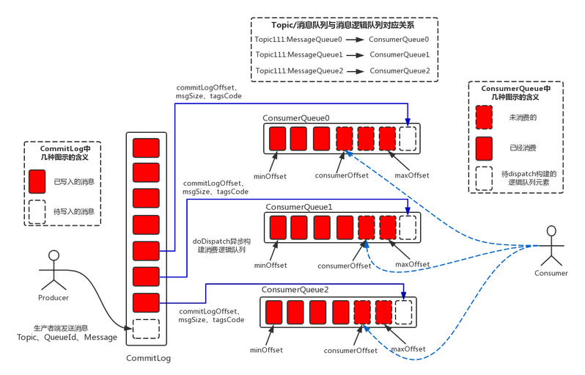
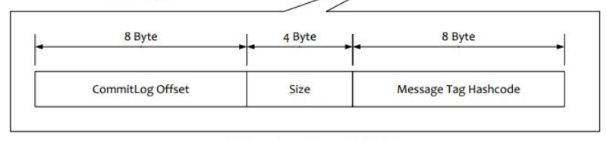
2
RocketMQ的原理
2.2 消息的存储
RocketMQ 消息的存储是由 ConsumeQueue和CommitLog 配合完成的。
其实，真正的存储文件是在 CommitLog中,
ConsumeQueue是消息的逻辑队列，相当于数
据库的索引文件，存储的是指向文件存储的地
址。每个Topic的每个Message Queue都有一个
对应的 ConsumeQueue 文件。
Notes:
commitlog文件的存储地址：$HOME\store\commitlog\${fileName}。每个文件的大小默认1G =1024*1024*1024个字节，commitlog的文件名fileName，名字长度为20位，左边补零，剩余为起始偏移量；比如00000000000000000000代表了第一个文件，起始偏移量为0，文件大小为1G=1073741824个字节，当这个文件满了，第二个文件名字为00000000001073741824，起始偏移量为1073741824，以此类推，第三个文件名字为00000000002147483648，起始偏移量为2147483648。

Slide 16
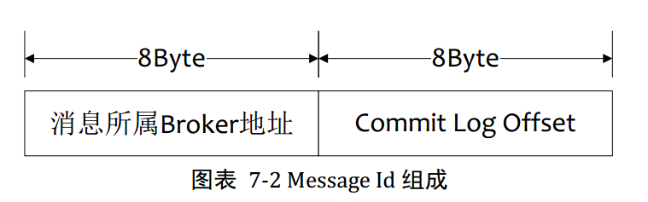
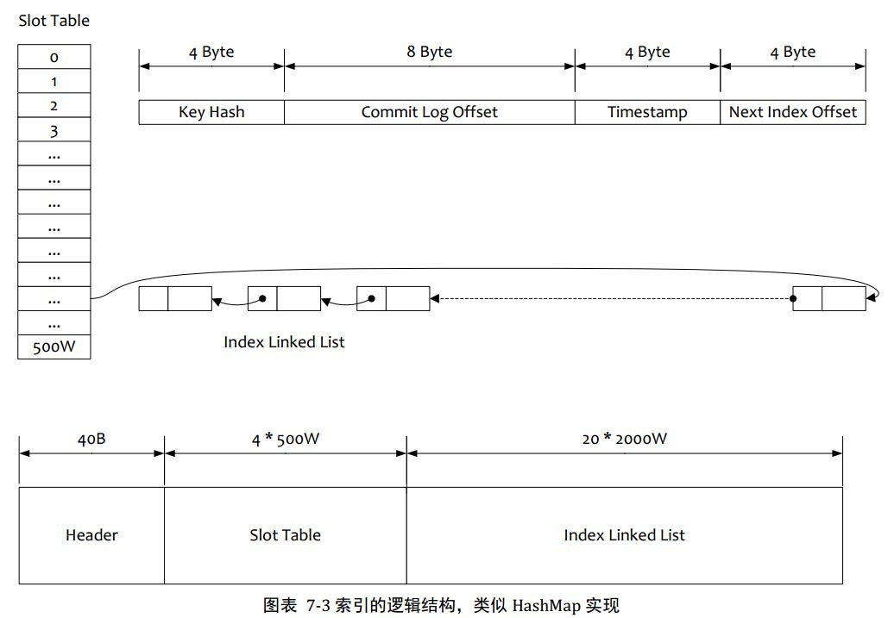
2
RocketMQ的原理
2.3 消息的查询 （方法）
（1）按照MessageId查询消息
MsgId包含消息储存broker的地址和消息Commit Log
Offset。从MsgId中，解析出Broker的地址和Commit
Log Offset偏移地址，然后按照存储的位置消息解析
整消息。
（2）按照Message Key查询消息
1) 根据查询的key的hashcode%slotNum得到
具体的槽位置；
2) 遍历索引项列表，查找对应的slotValue值。
Notes:
消息查询有两种方法，一种是按MessageId查询，另一种是按MessageKey 查询。
commitlog文件的存储地址：$HOME\store\commitlog\${fileName}。每个文件的大小默认1G =1024*1024*1024个字节，commitlog的文件名fileName，名字长度为20位，左边补零，剩余为起始偏移量；比如00000000000000000000代表了第一个文件，起始偏移量为0，文件大小为1G=1073741824个字节，当这个文件满了，第二个文件名字为00000000001073741824，起始偏移量为1073741824，以此类推，第三个文件名字为00000000002147483648，起始偏移量为2147483648。

Slide 17
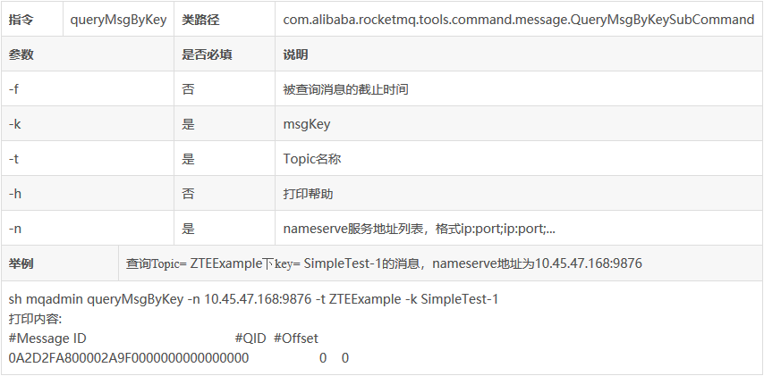
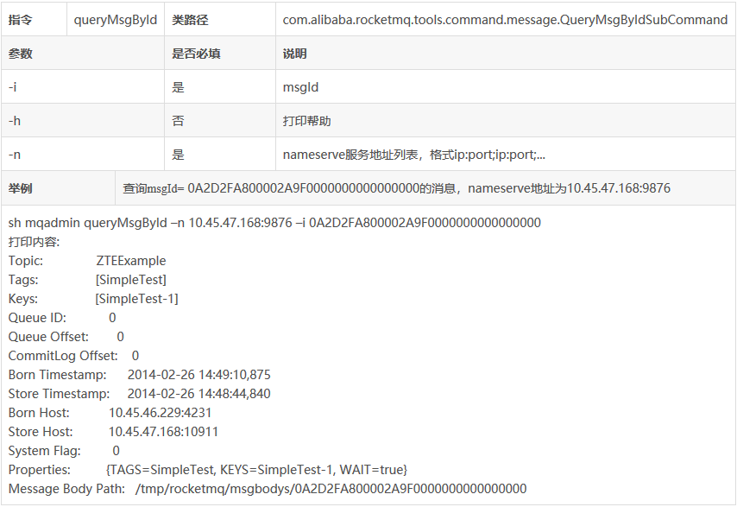
2
RocketMQ的原理
2.3 消息查询 （使用）
（1）运维查询命令
1)根据key查询消息 2)根据msgId查询消息
通过key查询，可以得到消息的这个key下面所有的msgId，然后可以通过查询到的id在定位到具体消息
通过Id查询到消息，可以看到消息的存放路径，和该消息的相关信息，已经该消息的消费状态。
Notes:
消息查询有两种方法，一种是按MessageId查询，另一种是按MessageKey 查询。
commitlog文件的存储地址：$HOME\store\commitlog\${fileName}，每个文件的大小默认1G =1024*1024*1024，commitlog的文件名fileName，名字长度为20位，左边补零，剩余为起始偏移量；比如00000000000000000000代表了第一个文件，起始偏移量为0，文件大小为1G=1073741824个字节；当这个文件满了，第二个文件名字为00000000001073741824，起始偏移量为1073741824，以此类推，第三个文件名字为00000000002147483648，起始偏移量为2147483648。

Slide 18
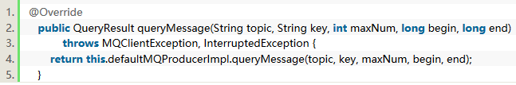
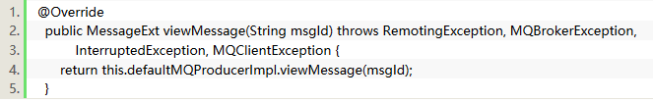
2
RocketMQ的原理
（2）通过调用查询方法
1)根据Key查询消息
DefaultMQProducer 类中有提供 queryMessage 方法
2)根据ID查询
调用viewMessage方法查询
https://blog.csdn.net/AlbertFly/article/details/80772785
Notes:
begin和end 需要的是时间戳格式;maxNum查询的数量

Slide 19
2
RocketMQ的原理
2.4 消息优先级的设置
（1）创建一个新的Topic
例如：当某个有多个消息，如AA，BB，CC，AA的详细量大，后面的BB，CC就要等AA发送完了才能发送。
解决方案：因此可以创建一个Topic让AA在一个单独的Topic中，BB，CC就不需要等太长的时间。
（2）创建Topic的MessageQueue数量
例如：一个订单处理系统，接收从 100 家快递门店过来的请求，把这些请求通过 Producer 写入 RocketMQ ；订单处理程序通过 Consumer 从队列里读取消息并处理，每天最多处理8万单，如果这 100 个快递门店中某几个门店订单量大增，比如门店一接了个大客户，一个上午就发出8万单消息请求，这样其他的99 家门店可能被迫等待门店一的8万单处理完，也就是两天后订单才能被处理，显然很不公平。
解决方案：这时创建一个 Topic 设置 Topic 的MessageQueue 超过 100 个，Producer 根据订单的门店号，把每个门店的订单写入一个 MessageQueue中。 DefaultMQPushConsumer 默认是采用循环的方式逐个读取一个 Topic 所有 MessageQueue ，这样如果某家门店订单量大增，这家门店对应的MessageQueue 消息数增多，等待时间增长，但不会造成其他家门店 待时间增长。

Slide 20
2
RocketMQ的原理
（3）强优先级需求
例如：有一个应用程序要同时处理TypeA，TypeB，TypeC三种类型的消息，TypeA 处于第
一优先级，要确保只要有Type消息，必须优先处理；TypeB处于第二优先级； TypeC 处于第三优先级。
解决方案：如果上面的三类消息在一个Topic中，可以使用PullConsumer自主控制MessageQueue的遍历，以及消息的读取；如果这三类消息在三个Topic中，需要启动三个Consumer，实现逻辑控制三个Consumer的消费。

Slide 21
2
RocketMQ的原理
2.4 同步刷盘和异步刷盘
RocketMQ 的消息是存储到磁盘上的，这样既能保证断电后恢复，会尽可能地保证磁盘的顺序写。消息在通过 Producer 写人 RocketMQ 的时候，有两种写磁盘方式：
1）异步刷盘方式：在返回写成功状态时 ，消息可能只是被写人了内存的PAGECACHE，当内存里的消息 积累到一定程度时 ，统一触发写磁盘动作，快速写入。
2）同步刷盘方式：在返回写成功状态时，消息已经被写人磁盘。具体流程是消息、写入内存的 PAGECACHE 后，立刻通知刷盘线程刷盘，然后等待刷盘完成，刷盘线程执行完成后唤醒等待的线程，返回消息写成功的状态。
注：同步刷盘还是异步刷盘，是通过 Broker 配置文件里的 flushDiskType 参数设置的，这个参数被配置成 SYNC FLUSH或 ASYNC FLUSH 。
Notes:
Page Cache是页高速缓冲存储器

Slide 22
2
RocketMQ的原理
2.5 高可用性机制
高可用性就是当有的机器挂掉时，其他还可以用。RocketMQ 分布式集群是通过 Master 和 Slave 的配合达到高可用性的。角色为Master的Broker支持读和写，角色为Slave的Broker仅支持读，也就是Producer只能和Master角色的Broker 连接写入消息；Consumer可以连接 Master 角色的Broker ，也可以连接Slave 角色的Broker来读取消息。
发送端高可用：在创建Topic时，把Topic的多个Message Queue创建在多个Master的Broker上，这样当
一个Broker的Master不可用时，切换其他的Master，这样Producer依然可以发送消息。
消费端高可用：当Mater繁忙或出现故障时，会自动切换到从Slave读取。
（Master写入消息后，消息会同步到其他的slave中）

Slide 23
RocketMQ的使用
03

Slide 24
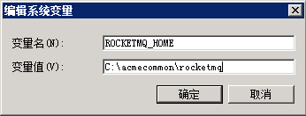
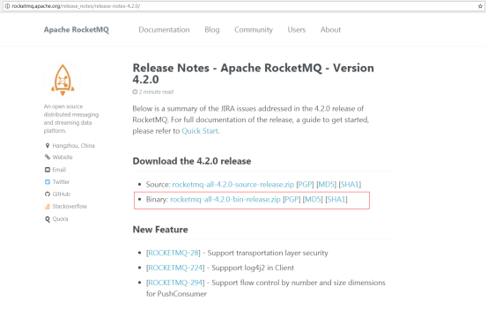
3
RocketMQ的使用
3.1 Rocket的下载与安装
（1）预备环境
1）系统 Windows 2）环境 JDK1.8
（2）下载
下载地址：http://rocketmq.apache.org/release_notes/release-notes-4.2.0/
选择‘Binary’类型进行下载，解压。
（3）系统环境变量的配置
变量名：ROCKETMQ_HOME
变量值：MQ解压路径\MQ文件夹名
（4）重启服务

Slide 25
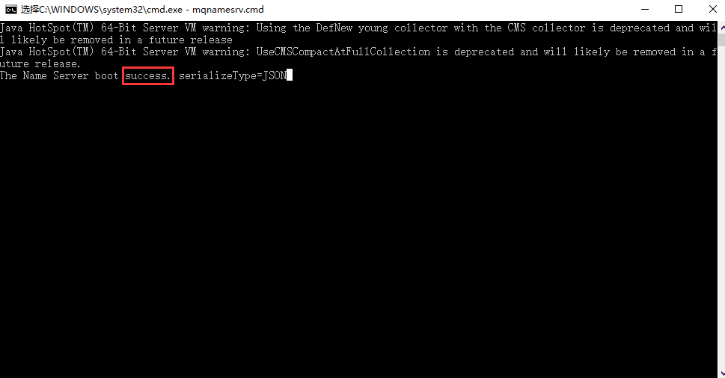
3
RocketMQ的使用
（5）RocketMQ的启动
1）在 D:\rocketmq-4.2\bin 的下 start mqnamesrv.cmd 启动nameserver，成功后不要关闭窗口启动成功可以看到success。

Slide 26
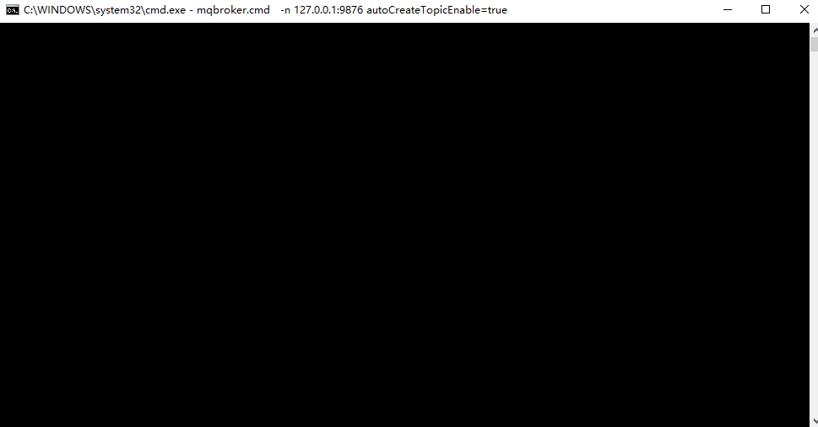
3
RocketMQ的使用
2）继续在刚刚的cmd窗口执行命令：start mqbroker.cmd -n 127.0.0.1:9876 autoCreateTopicEnable=true 启动broker 执行成功后，是一个空的命令行窗口，不要关闭窗口。

Slide 27
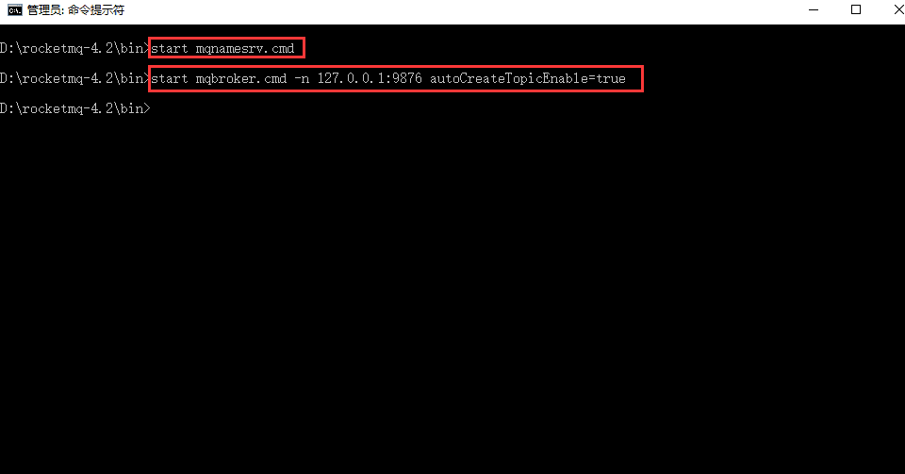
3
RocketMQ的使用
3）执行完已经启动成功，会有三个窗口，完整的执行命令的窗口图。

Slide 28
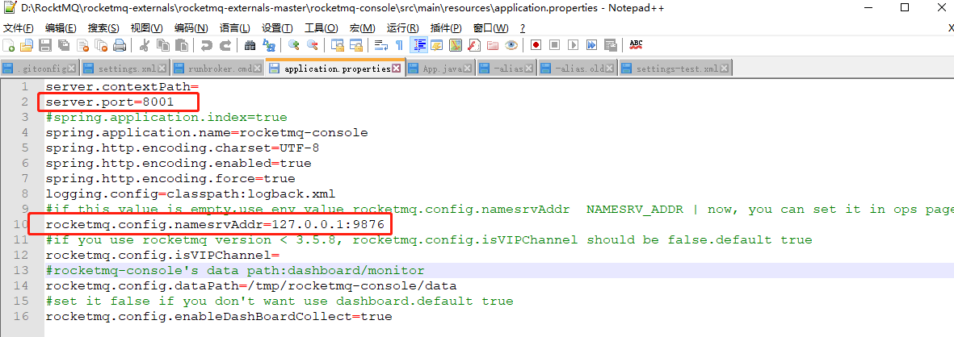
3
RocketMQ的使用
4）在D:\RocktMQ\rocketmq-externals\rocketmq-externals-master\rocketmq-console\src\main\resources 的properties文件中配置server.port和namesrvAddr。

Slide 29
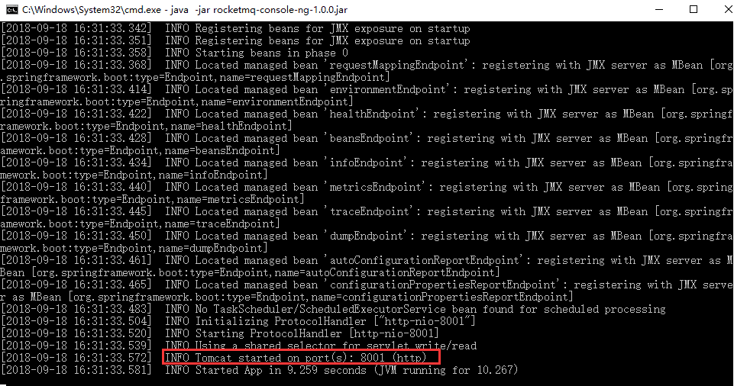
3
RocketMQ的使用
5）在D:\RocktMQ\rocketmq-externals\rocketmq-externals-master\rocketmq-console\target 使用java命令java -jar rocketmq-console-ng-1.0.0.jar运行这个jar包

Slide 30
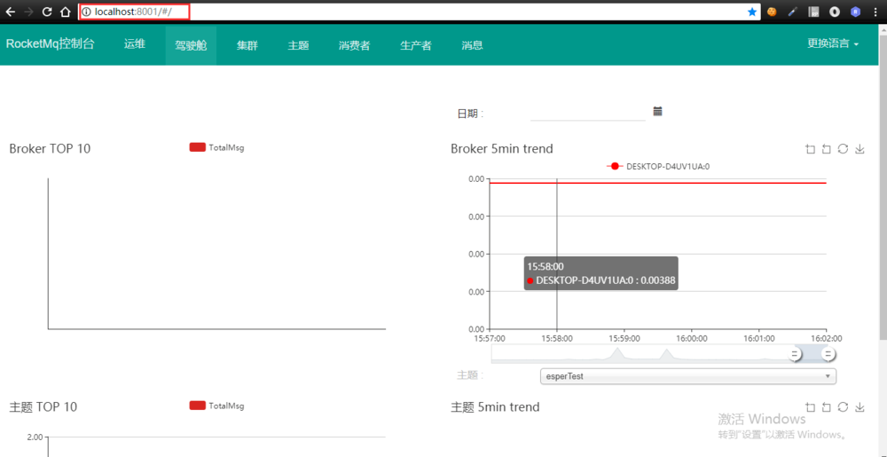
3
RocketMQ的使用
6）访问rocketmq监控页面，http://localhost:8001 （以实际地址为准）
7）运行自己写的代码，刷新后可在页面上看到消费的消息。

Slide 31
3
RocketMQ的使用
3.2 编写Rocket的收发消息
1. 首先的添加依赖
<dependency>
<groupId>org.apache.rocketmq</groupId>
<artifactId>rocketmq-client</artifactId>
<version>4.3.0</version>
</dependency>
2. 其次编写订阅者，和消费者。消息发送的方式有多中如：简单消息，FIFO顺序队列消息，广播消息，定时消息，事务消息，批量消息等。
1）简单消息 简单消息也分为同步消息和异步消息
同步消息 ：就是一发送对方就能收到回复。如重要的通知消息，短信通知，短信营销系统等。
异步消息 ：对时间要求不严格，已发送过一会收到回复也行。

Slide 32
3
RocketMQ的使用
public class SyncProducer {
public static void main(String[] args) throws Exception {
//创建一个 producer对象
DefaultMQProducer producer = new DefaultMQProducer("please_rename_unique_group_name");
//指定NameServer地址，如果多个地址以 ; 隔开
producer.setNamesrvAddr("localhost:9876");
//Launch the instance.
producer.start();
for (int i = 0; i < 100; i++) {
//Create a message instance, specifying topic, tag and message body.
Message msg = new Message("TopicTest" /* Topic */,
"TagA" /* 不同的消息类型用 Tag 来标识*/,
("Hello RocketMQ " +i).getBytes(RemotingHelper.DEFAULT_CHARSET) /* Message body */);
//Call send message to deliver message to one of brokers.
SendResult sendResult = producer.send(msg);
System.out.printf("%s%n", sendResult);
}
//Shut down once the producer instance is not longer in use.
producer.shutdown();
}
}
A
同步消息生产者
Notes:
同步生产消息

Slide 33
public class Consumer {
public static void main(String[] args) throws InterruptedException, MQClientException {
// Instantiate with specified consumer group name.
DefaultMQPushConsumer consumer = new DefaultMQPushConsumer("group_name");
// Specify name server addresses.
consumer.setNamesrvAddr("localhost:9876");
// Subscribe one more more topics to consume.
consumer.subscribe("TopicTest", "*");
// Register callback to execute on arrival of messages fetched from brokers.
consumer.registerMessageListener(new MessageListenerConcurrently() {
@Override
public ConsumeConcurrentlyStatus consumeMessage(
List<MessageExt> msgs,ConsumeConcurrentlyContext context) {
System.out.printf("%s Receive New Messages: %s %n", Thread.currentThread().getName(), msgs);
return ConsumeConcurrentlyStatus.CONSUME_SUCCESS;
}
}
);
//Launch the consumer instance.
consumer.start();
System.out.printf("Consumer Started.%n");
}
}
A
同步消息消费者
Notes:
同步生产消息

Slide 34
public class AsyncProducer {
public static void main(String[] args) throws Exception {
DefaultMQProducer producer = new DefaultMQProducer("please_rename_unique_group_name");
producer.setNamesrvAddr("localhost:9876");
producer.start();
producer.setRetryTimesWhenSendAsyncFailed(0); //异步发送失败，重试0次
for (int i = 0; i < 100; i++) {
Message msg = new Message("TopicTest", "TagA","OrderID188", "Hello world".getBytes(RemotingHelper.
DEFAULT_CHARSET));
producer.send(msg, new SendCallback() { //异步发送，需要用户实现异步发送 回调接口
@Override //回调成功
public void onSuccess(SendResult sendResult) {
sendResult.getMsgId());
}
@Override //回调异常
public void onException(Throwable e) {
e.printStackTrace();
}
});
}
producer.shutdown();
}
}
B
异步消息生产者
异步发送是指发送方发出数据后，不等接收方发回响应，接着发送下个数据包的通讯方式。MQ 的异步发送，需要用户实现异步发送回调接口（SendCallback），在执行消息的异步发送时，应用不需要等待服务器响应即可直接返回，通过回调接口接收务器响应，并对服务器的响应结果进行处理。

Slide 35
public class Consumer {
public static void main(String[] args) throws InterruptedException, MQClientException {
DefaultMQPushConsumer consumer = new DefaultMQPushConsumer("please_rename_unique_group_name");
consumer.setNamesrvAddr("localhost:9876");
consumer.subscribe("TopicTest", "*");
consumer.registerMessageListener(new MessageListenerConcurrently() {
@Override
public ConsumeConcurrentlyStatus consumeMessage(List<MessageExt> msgs,
ConsumeConcurrentlyContext context) {
System.out.printf("%s Receive New Messages: %s %n", Thread.currentThread().getName(), msgs);
return ConsumeConcurrentlyStatus.CONSUME_SUCCESS;
}
});
consumer.start();
System.out.printf("Consumer Started.%n");
}
}
B
异步消息消费者
消费者和同步的消费者一样

Slide 36
//Instantiate with a producer group name.
DefaultMQProducer producer = new DefaultMQProducer("order_producer_group_name");
producer.setNamesrvAddr("localhost:9876");
producer.start();
String[] tags = new String[]{"创建订单", "支付", "发货", "收货", "五星好评"};
for (int i = 0; i < 100; i++) {
int orderId = i /5; // 5个tags一个队列
//Create a message instance, specifying topic, tag and message body.
Message msg = new Message("OrderTopicTest", tags[i % tags.length], "uniqueId:" + i /*消息的唯一标识*/,
("order_" + orderId + " " + tags[i % tags.length]).getBytes(RemotingHelper.DEFAULT_CHARSET));
SendResult sendResult = producer.send(msg, new MessageQueueSelector() {
@Override
public MessageQueue select(List<MessageQueue> mqs, Message msg, Object arg) {
Integer id = (Integer) arg; //此刻arg = orderId,可以保证是每个订单进入同一个队列
int index = id % mqs.size();
return mqs.get(index);
}
}, orderId);
//发送端使用 MessageQueueSelector类来控制把消息发往哪个MessageQueue
System.out.printf("%s%n", sendResult);
}
//server shutdown
producer.shutdown();
}
发送响应：MsgId:C0A82E0100002A9F0000000000004EE6，发送状态:SEND_OK MessageQueue [topic=OrderTopicTest, brokerName=DESKTOP-4M34C3P, queueId=0]
C
顺序消息生产者

Slide 37
3
RocketMQ的使用
//Instantiate with a producer group name.
DefaultMQPushConsumer consumer = new DefaultMQPushConsumer("order_consumer_group_name");
consumer.setNamesrvAddr("localhost:9876");
//设置Consumer从哪开始消费
consumer.setConsumeFromWhere(ConsumeFromWhere.CONSUME_FROM_FIRST_OFFSET);
consumer.subscribe("OrderTopicTest", "*");
consumer.registerMessageListener(new MessageListenerOrderly() {
public ConsumeOrderlyStatus consumeMessage(List<MessageExt> msgs,
ConsumeOrderlyContext context) {
for(MessageExt message:msgs){
System.out.println("orderInfo: " + new String(message.getBody(), "utf-8"));
}
return ConsumeOrderlyStatus.SUCCESS;
}
});
consumer.start();
// 实现了MessageListenerOrderly表示一个队列只会被一个线程取到, 第二个线程无法
访问这个队列,MessageListenerOrderly默认单线程。
C
顺序消息消费者
Notes:
还有其他案例就不一一说了，大家可以在官网上看看

Slide 38
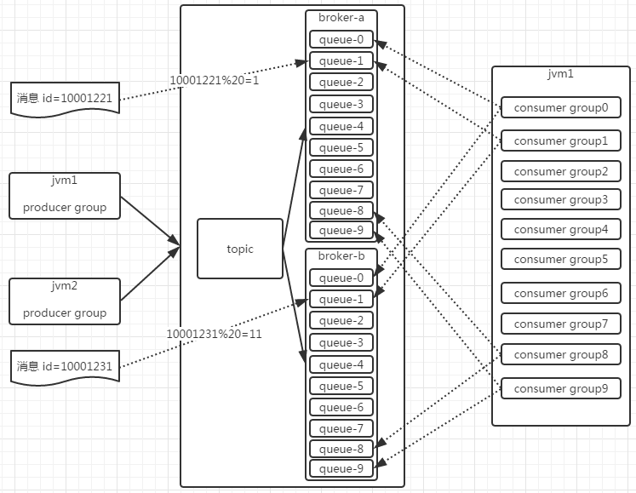
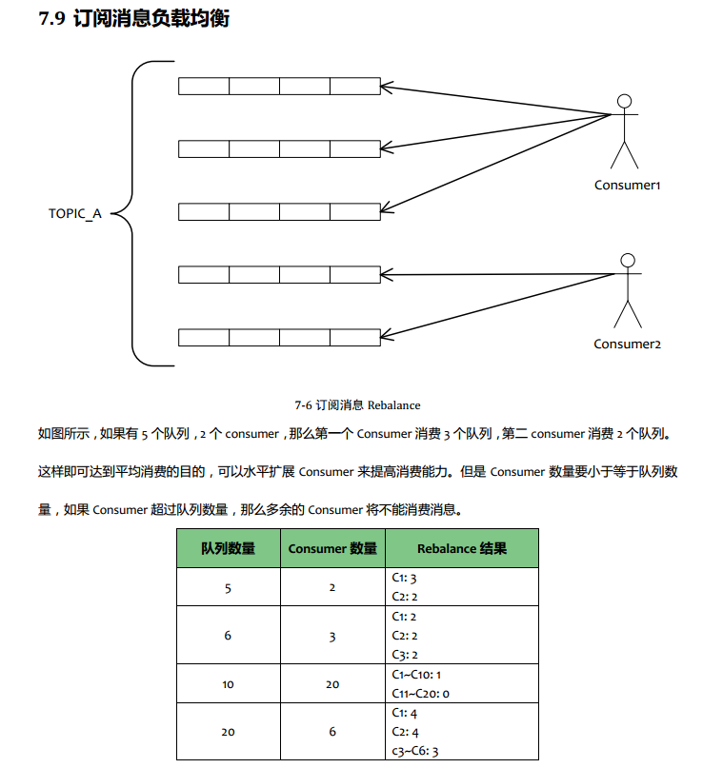
3
RocketMQ的使用
消息队列分配策略：https://blog.csdn.net/yewandemty/article/details/81989695

Slide 39
// Instantiate a producer to send scheduled messages
DefaultMQProducer producer = new DefaultMQProducer("ExampleProducerGroup");
// Launch producer
producer.start();
for (int i = 0; i < 10; i++) {
Message message = new Message("TestTopic", ("Hello scheduled message " + i).getBytes());
// This message will be delivered to consumer 10 seconds later.
message.setDelayTimeLevel(3);
// Send the message
producer.send(message);
}
// Shutdown producer after use.
producer.shutdown();
}
//messageDelayLevel=1s 5s 10s 30s 1m 2m 3m 4m 5m 6m
7m 8m 9m 10m 20m 30m 1h 2h
//这个配置下标从1开始 比如级别2是延时5秒、级别5是延时1分钟。
默认配置在不满足需求的情况下，可以在broker配置文件加入
messageDelayLevel参数覆盖默认的延时级别配置。
* 消费者和普通消息一样。
D
定时消息
Notes:
同步生产消息

Slide 40
3
RocketMQ的使用
* 广播消息的生产者和普通消息生产者一样
消费者：
DefaultMQPushConsumer consumer=new DefaultMQPushConsumer("BroadcastConsumerGroup");
consumer.setConsumeFromWhere(ConsumeFromWhere.CONSUME_FROM_FIRST_OFFSET);
//设置广播模式
consumer.setMessageModel(MessageModel.BROADCASTING);
consumer.setNamesrvAddr(nameServer);
consumer.subscribe("BroadcastTopic","tagA");
consumer.registerMessageListener(new MessageListenerConcurrently() {
@Override
public ConsumeConcurrentlyStatus consumeMessage(List<MessageExt> list, ConsumeConcurrentlyContext consumeConcurrentlyContext) {
System.out.println(Thread.currentThread().getName()+" Receive New Messages: " + list);
return ConsumeConcurrentlyStatus.CONSUME_SUCCESS;
}
});
consumer.start();
E
广播消息
Notes:
同步生产消息

Slide 41
3
RocketMQ的使用
3.3 看看公司封装好的RocketMQ
生产者
@Autowired
private RocketMQTemplate rocketMQTemplate;
// 发送mq消息
rocketMQTemplate.sendOneWay(
RocketMqConfigurationName.TOPIC_ISSUE_INFO_THIRD_DETAILS,
RocketMqConfigurationName.TAG_ISSUE_INFO_THIRD_DETAILS,
JsonUtil.object2JSON(issueVo), null );
Notes:
消费者在package com.express.otp.cspweb.sendinginterface.job中

Slide 42
3
RocketMQ的使用
消费者的用法
@RocketMQMessageListener(consumerGroup = RocketMqConfigurationName.ISSUE_FIND_DETAILS_CONSUMER, topic = RocketMqConfigurationName.TOPIC_ISSUE_INFO_FIND_DETAILS)
@Slf4j
public class IssueMQConsumerListener implements RocketMQListener<String> {
@Autowired
private IssueMQService issueMQService;
@Override
public void onMessage(final String message, final MessageExt messageExt) {
log.info("Started IssueMQConsumerListener onMessage.");
issueMQService.sendIssueInfo(message);
log.info("End IssueMQConsumerListener onMessage.");
}
}

Slide 43
THANKS

